Slide 1
Block
SETUP PC
DHCP Server
Monitor Panel
S1_L
S2_pos1
S2_pos2
S2_posN
S1_R
64°
64°
64°
Max 9M
Max 4M
구성도

Slide 2
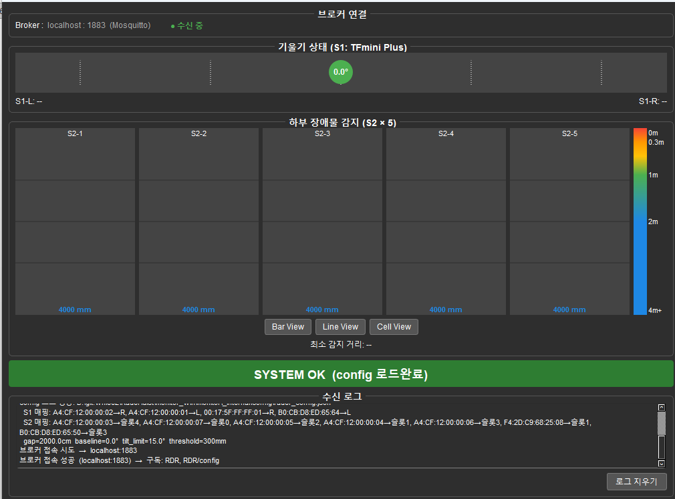
Touch Monitor Panel
S1 의 R/L 기울기를 표시하며,
설정 각도 이상으로 기울면
FAIL 경고를 표시한다.
S2 센서에 물체의 접근 거리를 표시한다. 빨간색이 가장 가까운 거리이다.
S2 센서를 보는 View를 선택한다.
- BAR View : 가로 한줄로 표시한다.
- Line View : 세로 8칸으로 표시한다.
- Cell View : 64 Cell 모두를 표시한다.
Monitor Panel
고정 IP 192.168.0.203 을 사용한다.

Slide 3
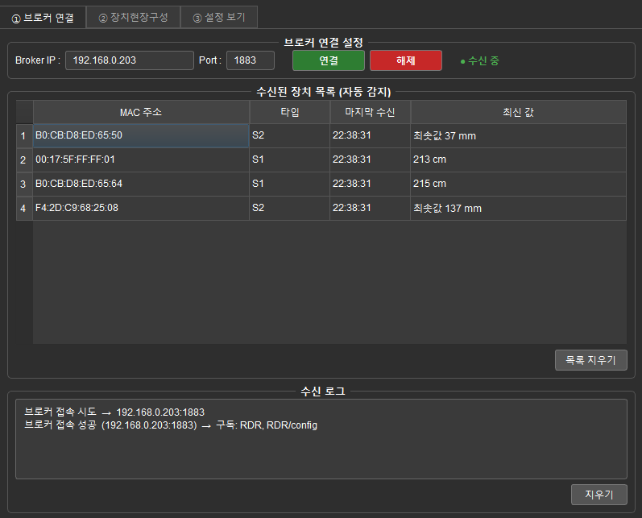
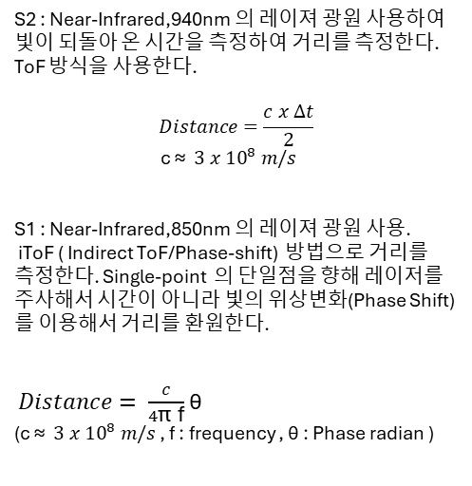
SETUP PC – 센서 검색
열결을 하면 현재 동작하는 모든 센서가 감지가 된다.
MAC 주소는 센서의 ID 이며,
어떤 센서를 가지고 있는지를 레포트한다.
S1 : 1 Zone 거리 센서
S2 : 64 Zone 거리 센서
현재 센서와 장애물 까지의 거리를 보여주므로,
어떤 제품인지 특정을 하는데 사용할 수 있다.
S2 : Near-Infrared,940nm 의 레이져 광원 사용하여
빛이 되돌아 온 시간을 측정하여 거리를 측정한다.
ToF 방식을 사용한다.
$$Distance=\frac{c x Δt}{2}$$
c ≈ $3 x {10}^{8} m/s$
S1 : Near-Infrared,850nm 의 레이져 광원 사용.
iToF ( Indirect ToF/Phase-shift) 방법으로 거리를 측정한다. Single-point 의 단일점을 향해 레이저를
주사해서 시간이 아니라 빛의 위상변화(Phase Shift) 를 이용해서 거리를 환원한다.
$Distance= \frac{c}{4\text{π} \text{f}}$ θ
(c ≈ $3 x {10}^{8} m/s$ , f : frequency , θ : Phase radian )
SETUP PC

Slide 4
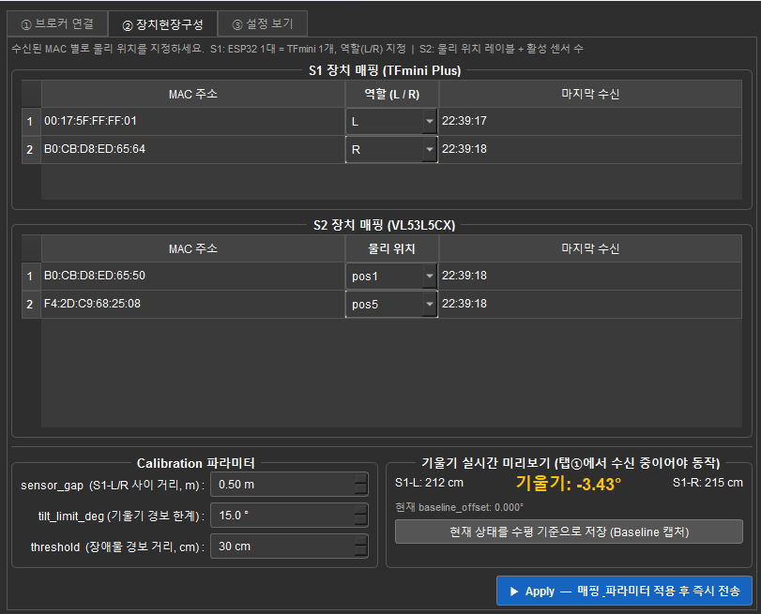
SETUP PC – 센서의 위치 설정
검색된 센서를 사용하여
센서의 위치를 저장한다.
S1 장치 매핑
MAC 주소 사용해 L/R 의 위치를 저장한다.
기울기 세팅
기울기 실시간 미리보기를 통해 현재의 거리가 표시가 된다.
현재 상태를 수평기준으로 저장하면
현재 상태가 0 도가 된다.
S2 장치 매핑
MAC 주소를 사용하여, 어떤 위치에 있는 지를 설정한다.
화면의 오른쪽 부터, Pos1,Pos2…Pos N 을 설정한다.
Calibration
S1 센서의 L/R 사이의 거리를 세팅한다.
그리고 경보 한계의 기울기도 세팅할 수있으며,
S2 센서에 장애물이 얼마나 근접해야 경보를 울릴지를 결정 할수 있다.
SETUP PC

